Slide 1




为你揭开互联网的神秘面纱，探索网络世界奥秘！

Slide 2
第1章 计算机网络概论
一、计算机网络的形成与特点
二、网络技术演变和发展趋势
三、计算机网络定义、分类、特点
四、计算机网络组织与结构
五、网络交换技术
六、通信协议与网络体系结构

Slide 3
一、计算机网络的形成与特点
1.计算机网络形成（面向终端的计算机通信网）

Slide 4
一、计算机网络的形成与特点
1.计算机网络形成（以主机为中心、以通信子网为中心）

Slide 5
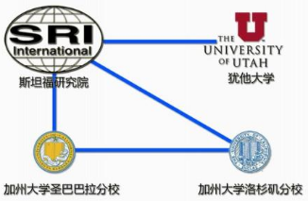
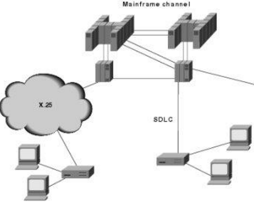
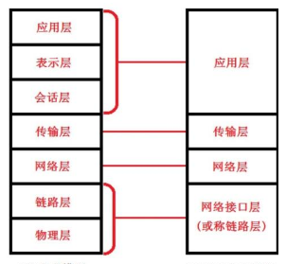
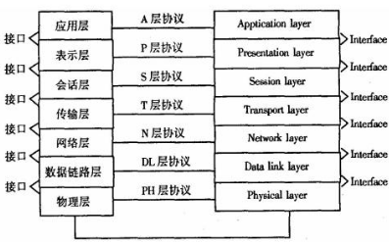
一、计算机网络的形成与特点
2. 计算机网络体系结构的形成
ARPANET层次模型思想
IBM系统网络体系结构SNA
ISO开放系统互连参考模型OSI
互联网TCP/IP参考模型

Slide 6

一、计算机网络的形成与特点
3. 计算机网络发展历程
第1阶段：计算机网络技术与理论的准备
数据通信技术、分组交换技术
第2阶段：计算机网络的形成
ARPANET、TCP/IP、以太网、SNA、FDDI、X.25等
第3阶段：网络体系结构的研究
OSI参考模型、 IPv4协议体系、IPv6协议体系
第4阶段：互联网应用、无线网络、网络安全
互联网、三网融合
无线局域网、无线城域网、 P2P、网络安全

Slide 7

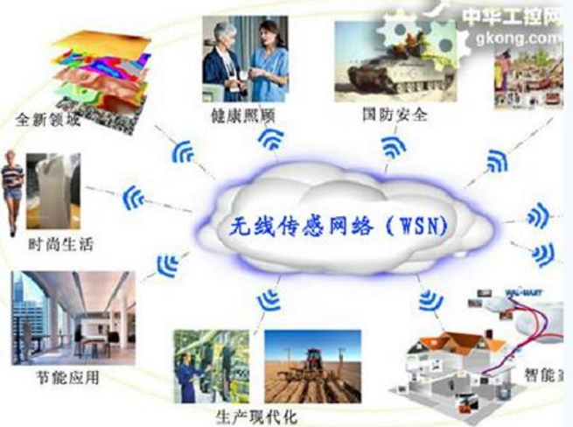

二、网络技术演变和发展趋势
现代网络技术发展三大趋势

Slide 8
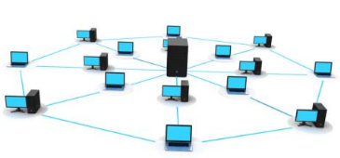
三、计算机网络的定义、分类、特点
1.计算机网络定义
将地理上分散的、具有独立工作能力的多台计算机通过通信设备和通信线路连接起来，在配有相应的网络通信软件条件下，实现数据通信和资源共享的系统。
主要功能
（1）建立数据通信
（2）实现资源共享
（3）增加可靠性
（4）提高系统处理能力

Slide 9
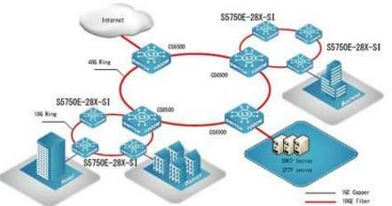

三、计算机网络定义、分类、特点
2. 网络传输技术分类
广播式网络（共享信道、多点接入）
点对点式网络（P2P）
3. 网络覆盖的范围分类
局域网、城域网、广域网（技术特征，非规模大小）
不同运营商对应不同广域网
广域网
城域网
城域网
接入网
接入网
接入网
接入网
局域网
接入网
企业网
广域网、城域网、接入网和局域网的关系

Slide 10
四、计算机网络结构和组成
1. 计算机网络的逻辑结构
资源子网：主机系统、终端设备、各种网络软件、数据资源。
负责数据处理，提供网络资源、网络服务。
通信子网：路由器、交换机、通信线路。
负责数据传输、路由、分组转发等通信处理。

Slide 11
四、计算机网络结构和组成
2. 计算机网络的三层组织结构
核心层：提供核心三层交换骨干。
分布层：提供域间路由、地址汇聚。
访问层：提供物理网接入和隔离。
核心层
分布层
访问层
典型的三层网络结构示意图

Slide 12
四、计算机网络结构和组成
3. 互联网的组织结构
网络硬件、软件、协议、存取控制、网络拓扑

Slide 13
四、计算机网络结构和组成
4. 计算机网络的拓扑结构
组成网络的基本单元结构、类型、特点。
反映结点与通信线路之间的几何关系。
说明通信子网的拓扑结构。

Slide 14
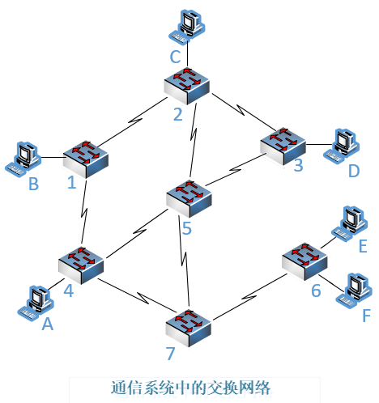
五、 网络交换技术
电话交换（打电话）
报文交换（打电报）
分组交换（互联网）

Slide 15
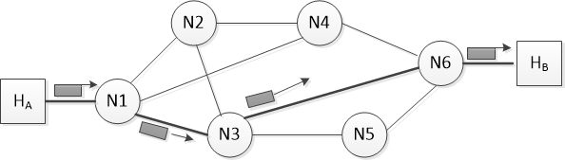
五、网络交换技术
1. 电话交换过程
① 链路建立：发送方提出连接请求，完成逐个结点的接续过程。
建立由源站到目的站的传输链路。
② 数据传输：全双工、实时、有序传输
③ 链路拆除：传输结束，一方提出终止通信。
拆除连接，释放信道资源。
Notes:
播放电话交换FLASH

Slide 16
五、网络交换技术
2. 报文交换过程（存储转发）
结点接收报文后，存储报文，根据目的地址转发至下一个结点，
如此反复，直到报文到达目的地址。
特点：双方无需预先建立专用数据通路。
缺点：需要对完整报文进行存储/转发，结点处理时延较大，实时性差。
Notes:
播放报文交换FLASH

Slide 17
五、网络交换技术
3. 分组交换过程（分组寻址/转发）
报文被划分为分组，每个分组独立寻找转发
采用“存储/转发”交换方式

Slide 18
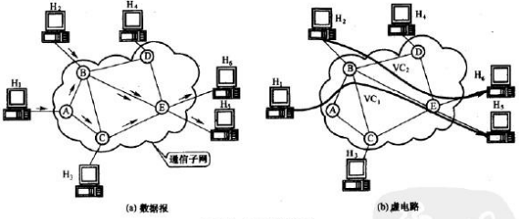
五、网络交换技术
分组交换方式：
数据报交换
每个分组以“小报文”形式，用报文交换方式各自单独处理。
虚电路交换
分组发送之前，通信双方需要建立逻辑链路（虚电路）。
分组沿着事先建立的虚电路传输，结束后拆除虚连接。
Notes:
播放FLASH

Slide 19
五、网络交换技术
三种交换技术对比：

Slide 20

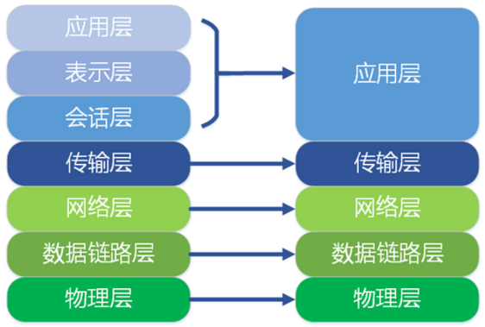
六、网络体系结构与网络协议
1. 网络协议
统一的信息交换规则，规定信息格式，规定如何发送和接收信息。
协议三要素：语法、语义、时序。
2. 协议分层思想
将网络系统功能分解为功能层，用协议规定功能（要做什么）。
对等功能层之间采用协议进行约束（协议数据单元、协议格式）。
相邻功能层之间采用接口进行交互（接口标准、使用服务）。

Slide 21
六、网络协议与网络体系结构
协议分层与体系结构（邮政系统案例）
甲地
乙地
用户
（写信人）
用户间约定
用户
（收信人）
用户子系统
用户/邮局
约定
邮政局
邮局间约定
邮政局
邮政子系统
邮局/运输
部门约定
运输部门
运输部门间约定
运输部门
运输子系统
邮政系统分层模型

Slide 22
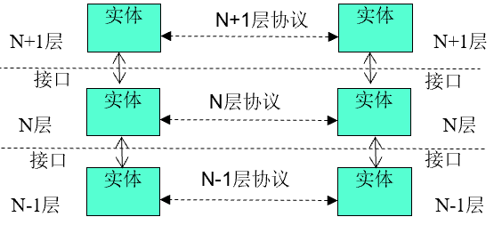
六、网络协议与网络体系结构
3. 建立网络体系结构必要性
解决通信问题：信号、差错、寻址、交换、接口等系列问题。
简化复杂问题：设计、实现，抽象结构模型。
层次化模型：化整为零，分而治之、各个击破。
4. 分层结构依据原则
明确规定每层实现的功能和服务。
每层功能选择有利于标准化。
层次划分不依赖于具体系统。
高层使用下层提供的服务接口。

Slide 23
六、网络协议与网络体系结构
5. 原理性的网络体系结构
（1）物理层：规定物理接口，比特流透明传输。
（2）数据链路层：实现逻辑链路上无差错的数据帧传输。
（3）网络层：实现网络分组传输，解决寻址、路由、转发。
（4）传输层：实现进程之间可靠/无差错的端到端通信。
（5）应用层：根据应用进程通信要求，满足用户的需要。
5
4
3
2
1
应用层
传输层
网络层
数据链路层
物理层
原理性的网络体系结构

Slide 24
六、网络协议与网络体系结构
6. 封装协议数据单元
封
装
解
封
封装： 上一层协议数据单元添加头部信息，形成新的协议数据单元。
解封： 剥离相邻下一层传递的协议数据单元头部后，交给相邻上层。
Notes:
播放协议封装FLASH

Slide 25
六、网络协议与网络体系结构
7. 两大网络体系结构
ISO-OSI
TCP/IP
应用层
表示层
会话层
传输层
网络层
数据链路层
1 物理层
应用层
(HTTP,DNS,SNMP
TELNET,FTP,SMTP)
传输层TCP,UDP
网络互连层IP
网络接口层
网络应用协议：FTP、HTTP、SMTP、TELNET等
应用支撑协议：DNS、DHCP、SNMP等
2个重要协议：TCP、UDP
4个重要协议：IP、ARP、RARP、ICMP
物理网接口协议：Ethernet、ISDN、X.25等
TCP/IP与ISO-OSI体系结构对比

Slide 26
六、网络协议与网络体系结构
8. TCP/I协议模型
数据
应用层
1.
2.
3.
4.
TCP
数据
传输层
IP
TCP
数据
网络层
LH
IP
TCP
数据
LT
网络接口层
TCP/IP协议数据封装
主要特点：
在互联网应用层提供丰富的网络应用服务（C/S、P2P）
在传输层支持面向连接/可靠/无差错服务（TCP）和无连接/快速/高效服务（UDP）
较少的协议层次，实现简单、高效
实现多种异构网的互连问题，网际协议IP为互联网核心

